Slide 1
ОРГАНИЗАЦИЯ ЭФФЕКТИВНОГО ПРОЦЕССА ВНЕДРЕНИЯ НА ПРОЕКТАХ ПРОМЫШЛЕННОГО МАСШТАБА
Бочков Алексей
Руководитель Центра Компетенций
ALP GROUP

Slide 2
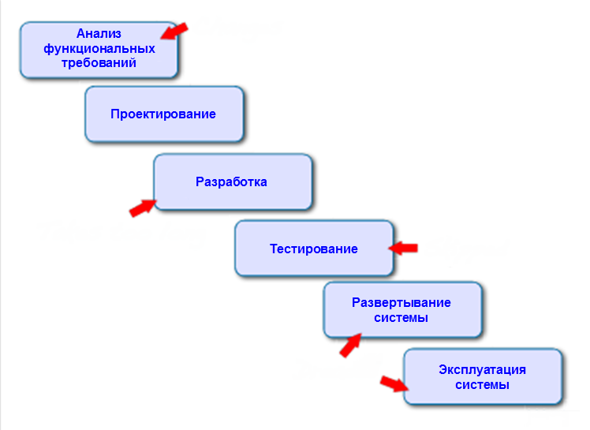
КЛЮЧЕВЫЕ ЭТАПЫ ВНЕДРЕНИЯ КОРПОРАТИВНОЙ СИСТЕМЫ
Изменения
Занимает слишком много времени
Пропускаем
Страх перед системой у пользователей

Slide 3
МАНИФЕСТ ГИБКОЙ РАЗРАБОТКИ
Люди и взаимодействия важнее чем процессы и инструменты
Работающий код важнее совершенной документации
Сотрудничество с заказчиком важнее контрактных обязательств
Реакция на изменения важнее следования плану
www.agilemanifesto.org

Slide 4
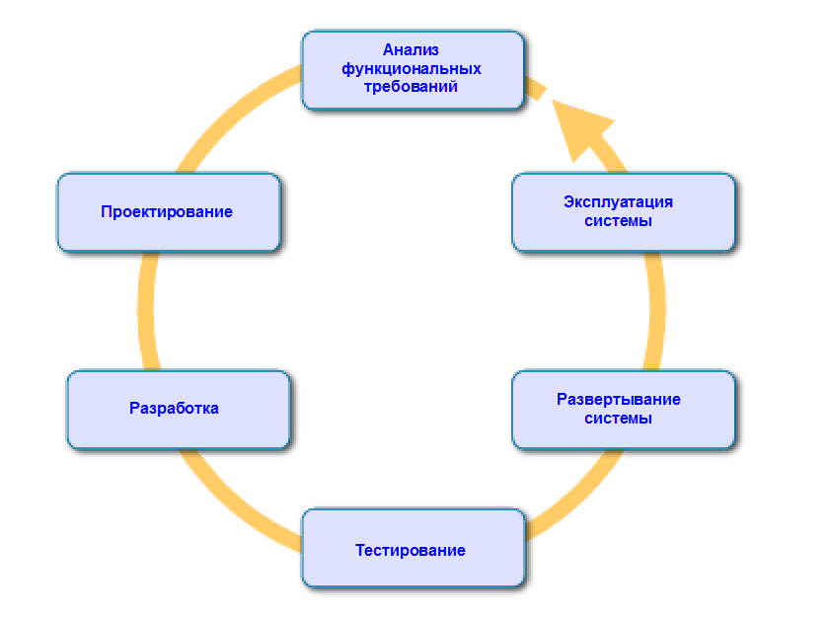
ИТЕРАЦИОННАЯ РАЗРАБОТКА

Slide 5
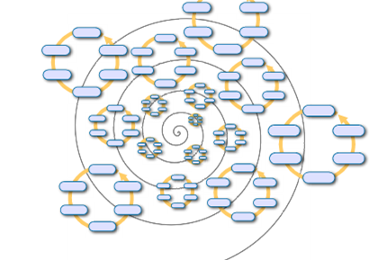
ИТЕРАЦИОННАЯ РАЗРАБОТКА

Slide 6
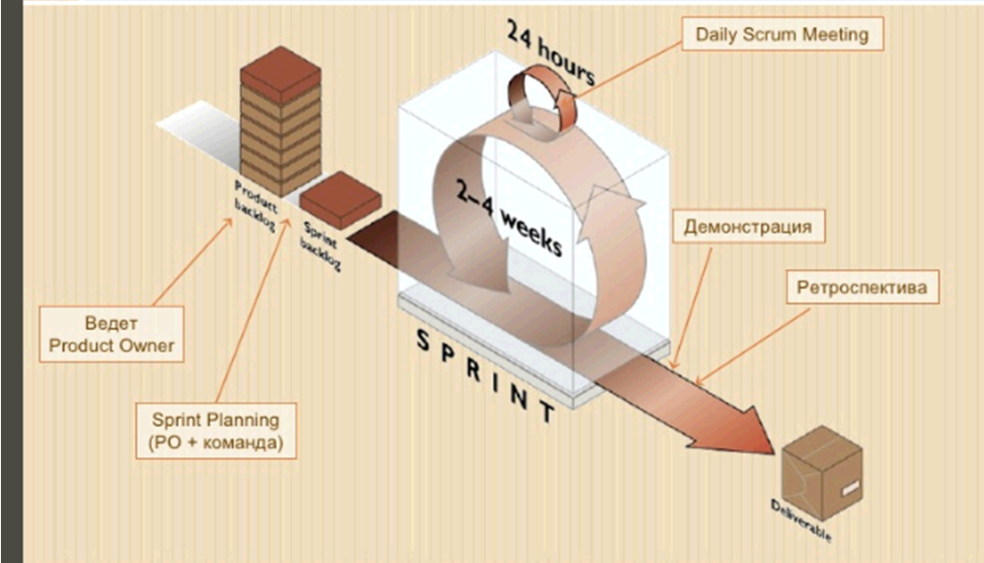
ИТЕРАЦИОННАЯ РАЗРАБОТКА

Slide 7
АНАЛИЗ ФУНКЦИОНАЛЬНЫХ ТРЕБОВАНИЙ
Создание выделенного Центра Компетенций по предметной области. На этапе сопровождения системы ЦК может взять на себя функции Комитета по изменениям.
Функции ЦК
Концепция «пилот-адаптация-тираж» и поблочном запуске.
Разработка стандартов и методологии
Оказание консультаций
Проведение обучения бизнес-пользователей
Сбор и консолидация информации и текущих потребностях бизнеса
Разработка планов и координация работ при вводе новых блоков

Slide 8
АНАЛИЗ ФУНКЦИОНАЛЬНЫХ ТРЕБОВАНИЙ
В случае комплексной автоматизации создать проектный офис
Методы и инструменты контроля:
контроль соблюдения сроков проекта в соответствии с планом-графиком;
контроль расходования трудозатрат по проекту;
контроль над изменениями в проекте;
контроль качества управления, а также повышение квалификации руководителей проектов;
контроль KPI задействованных сотрудников – замена сотрудников при необходимости;
контроль над документированием проекта;

Slide 9
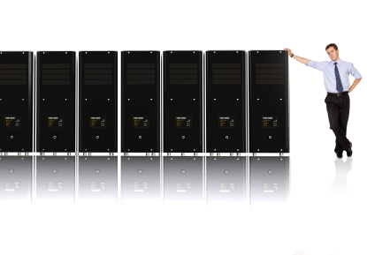
ВЫБОР ОБОРУДОВАНИЯ
Не нужно гнаться за объемами и размерами при выборе оборудования! Более важна пропускная способность.
Наиболее правильный подход – попытаться воссоздать похожий характер нагрузки в близкой по смыслу конфигурации на тестовом оборудовании.
Где взять оборудование? Можно обратится в Центр Инноваций IBM, где бесплатно будет выделен тестовый стенд требуемой конфигурации с различными СУБД.

Slide 10
ЦЕНТР ИННОВАЦИЙ IBM
Тестирование – предоставление разработчику ресурсов, необходимых для тестирования приложения в среде IBM.
Перенос приложений разработчика на аппаратные и программные продукты IBM.
Аттестация – аттестация приложений, использующих открытые стандарты, на платформе IBM.
Технические обучающие семинары по технологиям IBM для партнеров, разработчиков и академических сообществ.
Семинары и презентации для потенциальных заказчиков партнеров-разработчиков
http://www.ibm.com/ru/iic/

Slide 11
РАЗРАБОТКА ПРОТОТИПА
Не разрабатывать конфигурации «с нуля»! Можно взять за основу БСП http://v8.1c.ru/libraries/ssl/
Определить ключевые операции. Использовать подсистему замеров производительности из БСП.
Автоматизировать нагрузочные тесты по ключевым операциям с помощью Тест-центра.
Хотя бы частично функциональное тестирование.
Привлекать Экспертов по технологическим вопросам крупных внедрений, или специалистов, которые просто прошли тренинг.
Генерировать достаточные массивы данных для проверки механизмов.
Придерживаться рекомендаций стандартов разработки 1С.

Slide 12
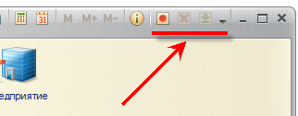
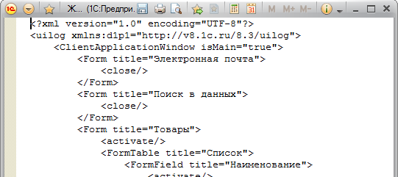
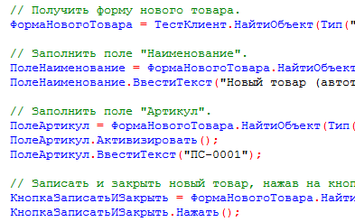
ФУНКЦИОНАЛЬНОЕ ТЕСТИРОВАНИЕ
Поддерживается платформой.
Доступно только в управляемом интерфейсе и только в 8.3, но можно применять уже!
Запись сценария
Конвертация в программный код
Добавление процедур верификации данных

Slide 13
РАЗРАБОТКА ПРОТОТИПА
Не вести разработку в файловых базах! Использовать те же СУБД и ОС, которые планируются в продуктиве. Нет денег на СУБД – использовать бесплатные.
Хорошая альтернатива - IBM DB2 Express-C 10.1
Бесплатна ☺
Нет ограничений на размер базы данных
Нет ограничений на количество баз данных
Нет ограничений на количество пользователей
Использует до 4 Гб оперативной памяти
Нет ограничений по времени использования
Работает на 32-битных и 64-битных серверах
Не ограничивает выбор операционной системы
Не ограничивает размер и тип серверов

Slide 14
РАЗРАБОТКА ПРОТОТИПА
Обязательно использовать управляемый режим блокировки данных и разделение итогов по регистрам накопления.
Пример – время проведения документов в нагрузочном тесте:
В среднем время проведения документов уменьшилось более чем в 3 раза при максимальной нагрузке

Slide 15
РЕГИСТРАЦИЯ ОШИБОК ПЛАТФОРМЫ В 1С
Как вариант:
Воссоздавать ошибку в тестовом релизе платформы
Составить детальное описание и пример воспроизведения
Отправить на testplatform@1c.ru.

Slide 16
ЗАПУСК В ПРОМЫШЛЕННУЮ ЭКСПЛУАТАЦИЮ
Настроить мониторинг загруженности на серверах основных ресурсов – дисков, памяти, процессора.
Настроить мониторинг доступности самих серверов с помощью специализированных средств. Например, бесплатное opensource-решение – zabbix.
Обеспечить развертывание платформы на рабочих местах пользователей с помощью групповых политик, специализированных сервисов или иных средств автоматизации процесса.

Slide 17
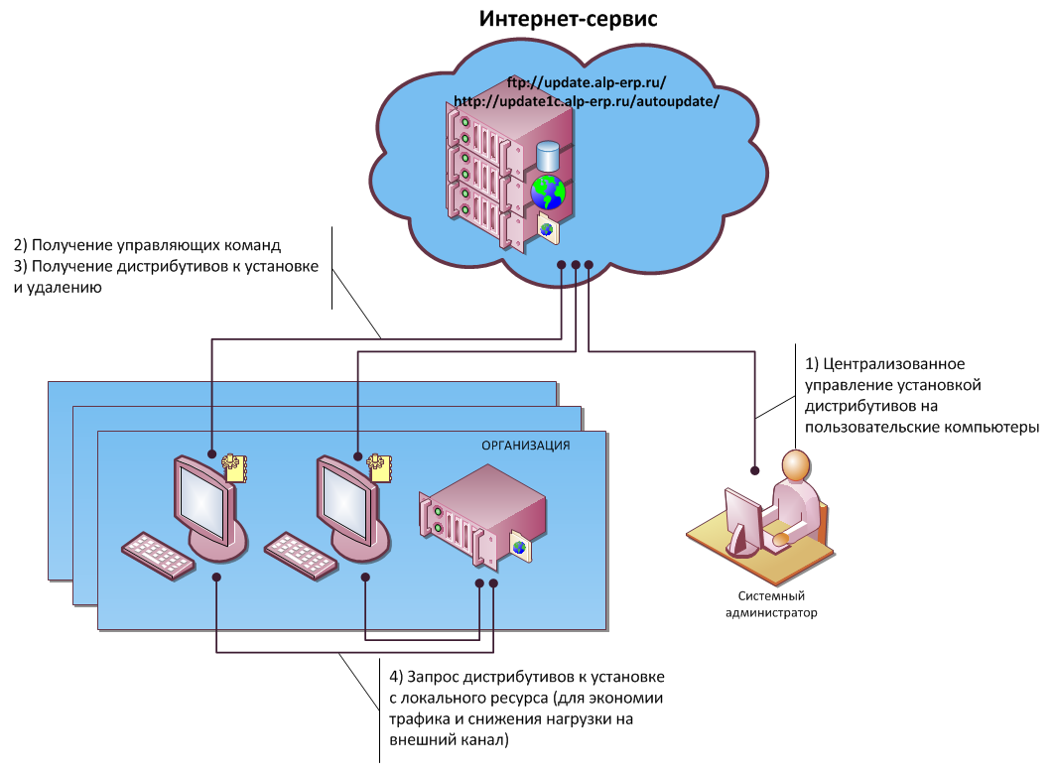
СЕРВИС АВТОУСТАНОВКИ ПЛАТФОРМЫ 1С 8.2
http://www.alp-erp.ru/autoupdate1c
Централизованное управление процессом из единого интерфейса Сервиса.
Поддержка удаленного развертывания сервиса на рабочих станциях.
Установка новых дистрибутивов в течение короткого промежутка времени на неограниченное число рабочих станций.
Мониторинг ключевых параметров клиентских рабочих станций.

Slide 18
СОПРОВОЖДЕНИЕ СИСТЕМЫ
Проводить нагрузочное и функциональное тестирование перед выпуском каждого релиза
Настроить периодический сбор данных краткого технологического журнала и системных представлений СУБД, их консолидацию и анализ.
ЦУП поможет при выявлении проблем в продуктивной базе под существенной нагрузкой.
Настроить и контролировать выполнение регламентных операций СУБД
Контролировать версии платформы и релизов конфигураций при большой распределенной сети информационных баз.
Обеспечить качественную обратную связь с конечными пользователями. Пример удачного решения – Система управления инцидентами.

Slide 19
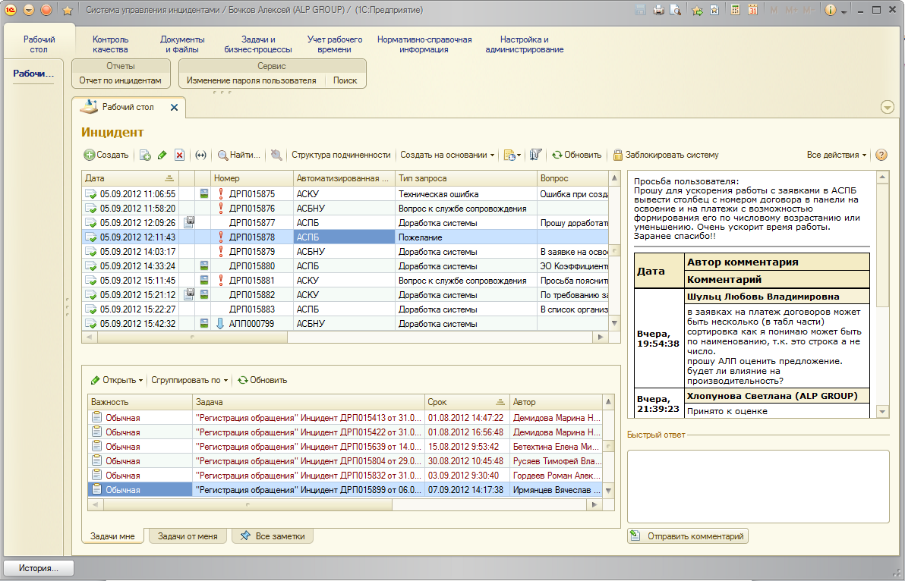
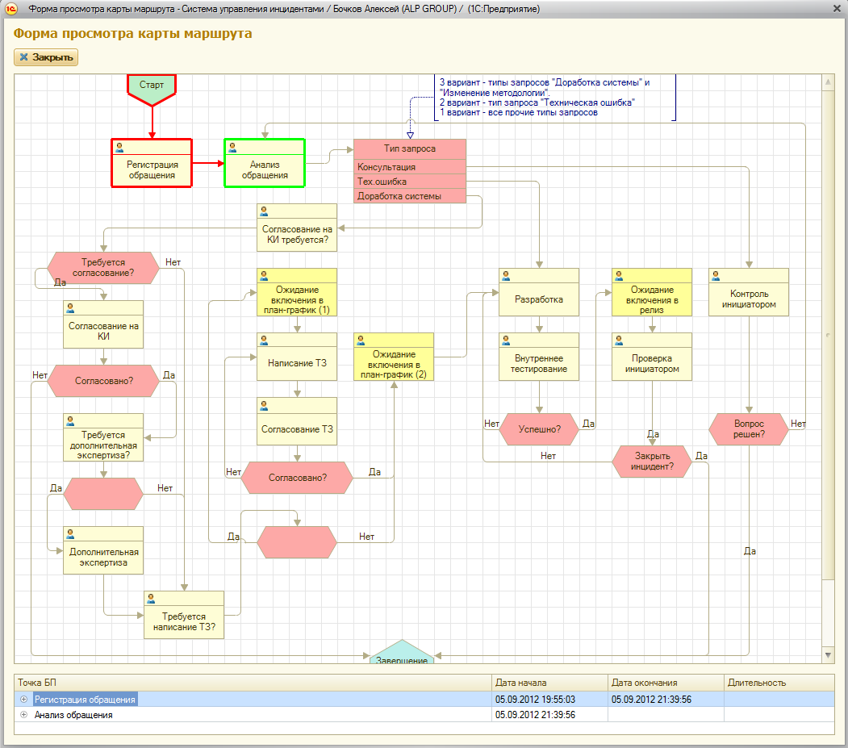
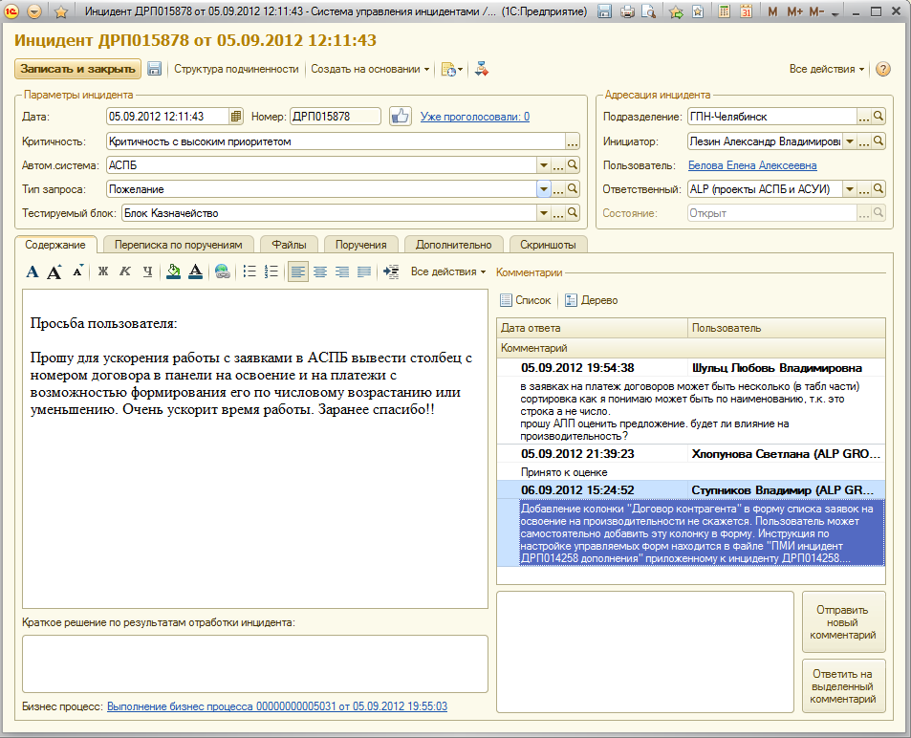
СИСТЕМА УПРАВЛЕНИЯ ИНЦИДЕНТАМИ
Инструмент взаимодействия между Заказчиком и Подрядчиком – «Система управления инцидентами».
Возможности:
Это не ServiceDesk
Регистрация всех обращений от Заказчика к Подрядчику (запросы на доработку, вопросы по функционалу, регистрация технических ошибок и т.д.).
Накопление базы знаний.
Регламентация процессов обработки инцидентов (SLA).
Учет трудозатрат на каждый инцидент.

Slide 20
Спасибо за внимание!
По вопросам обращайтесь:
1с@alp.ru
info@db2simply.ru

